Slide 1



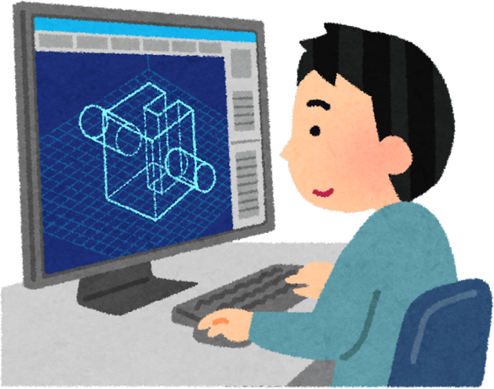
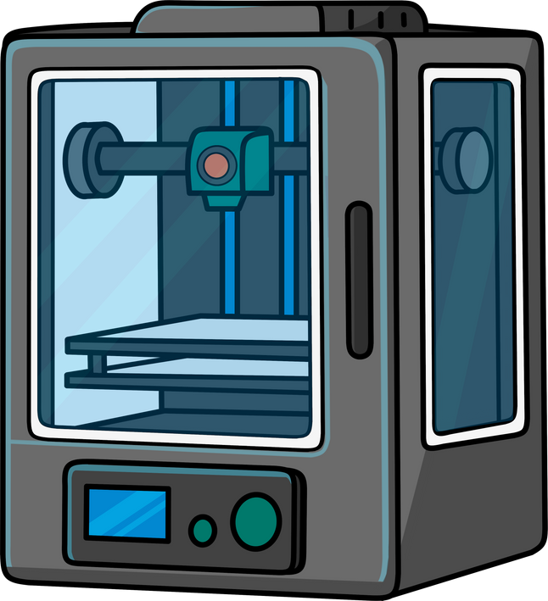
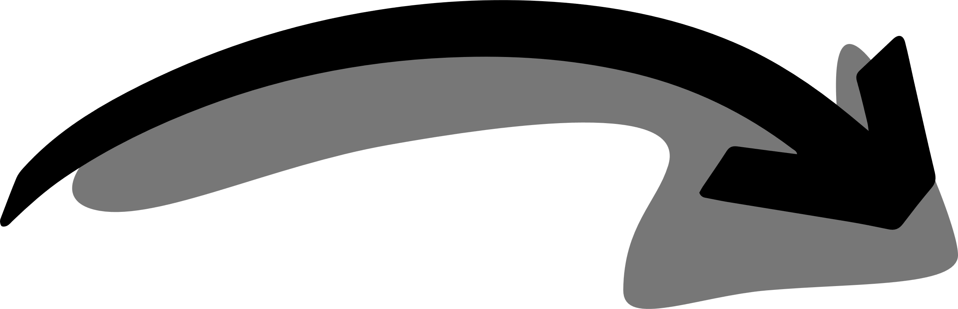
3D-DRUCK: VON DER IDEE ZUM PRODUKT
Stell dir vor, zu möchtest einen Schlüsselanhänger drucken. Wie gehst du vor?
Idee / Entwurf
Slicing
Wie soll das Objekt aussehen?
Form? Farbe? Material?
Das CAD-Modell wird digital in Schichten zerlegt, die der Drucker versteht.
CAD (Computer-Aided-Design) -Modellierung
Druckprozess
Das Objekt wird digital als Modell erstellt.
Der 3D-Drucker fertigt Schicht für Schicht das reale Objekt.

Slide 2

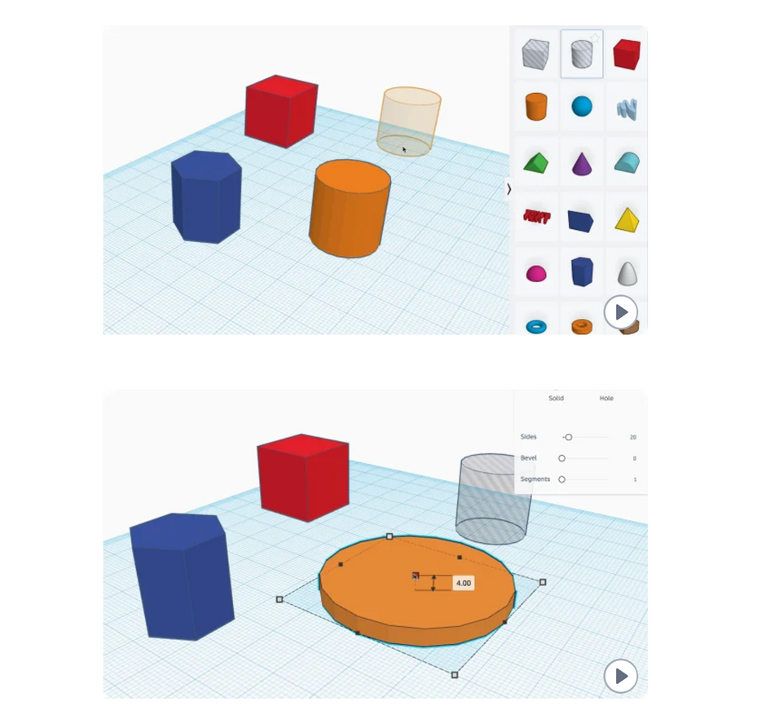
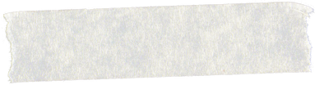

Z. B. TINKERCAD, BLENDER, FREECAD
CAD-MODELLIERUNG
Platzieren von Formen
Formen sind die Bausteine in der CAD-Software (z. B. Quader, Zylinder oder Pyramiden).
Anpassen von Formen
Die Formen bekommen korrekte Maße, indem man sie vergrößert, verkleinert oder dreht.
Kombinieren von Formen
Die Formen werden miteinander verbunden (addiert)
oder es werden Aussparungen erschaffen (subtrahiert).
So entstehen neue Formen. Tipp: Viele CAD-Programme bieten auch Bibliotheken mit Vorlagen für Standardteile.

